Slide 1
Заповедники России
Окружающий мир
1 класс
I часть (Баргузинский заповедник)
© уч. нач. кл. ГБОУ СОШ №307 города Санкт-Петербурга Дмитриева А.В.

Slide 2
Заповедник – Охраняемая природная территория, на которой сохраняется в естественном состоянии весь природный комплекс - типичные или редкие для данной зоны ландшафты, редкие или ценные виды животных и растений и т.д.

Slide 3
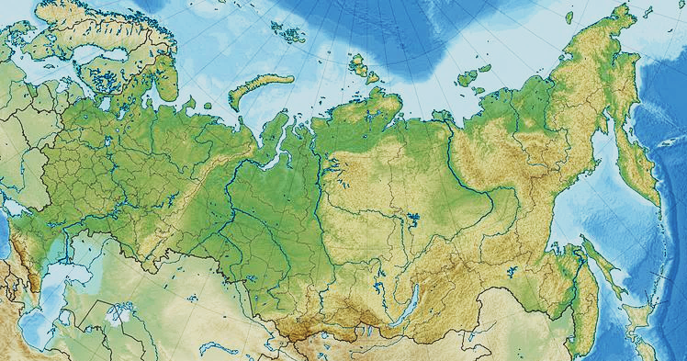
Баргузинский заповедник
Найдите на карте озеро Байкал

Slide 4
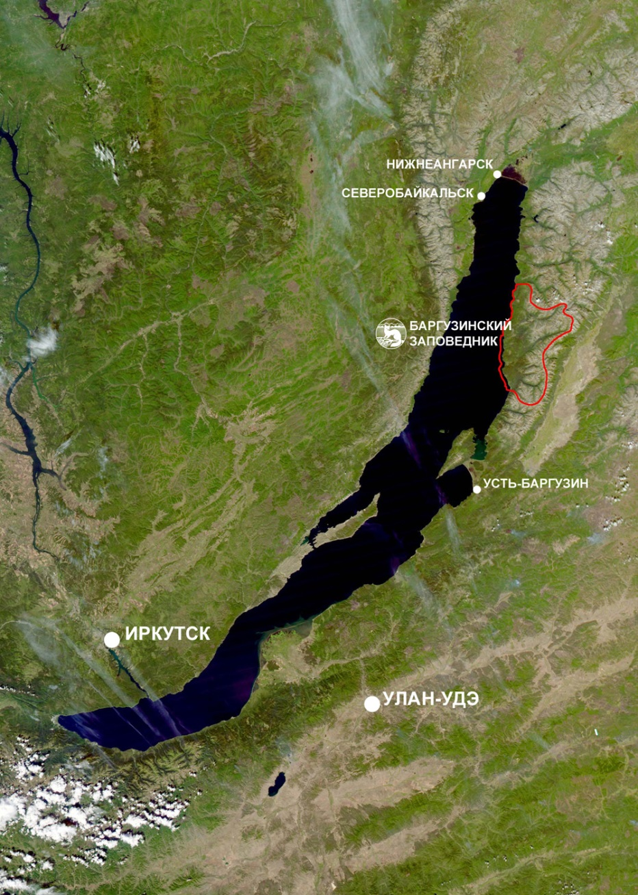
Баргузинский заповедник
расположенный на западных склонах Баргузинского хребта на высотах до 2840 м над у. м., включает северо-восточное побережье озера Байкал и часть акватории самого озера. Заповедник и хребет названы по реке Баргузин.

Slide 5
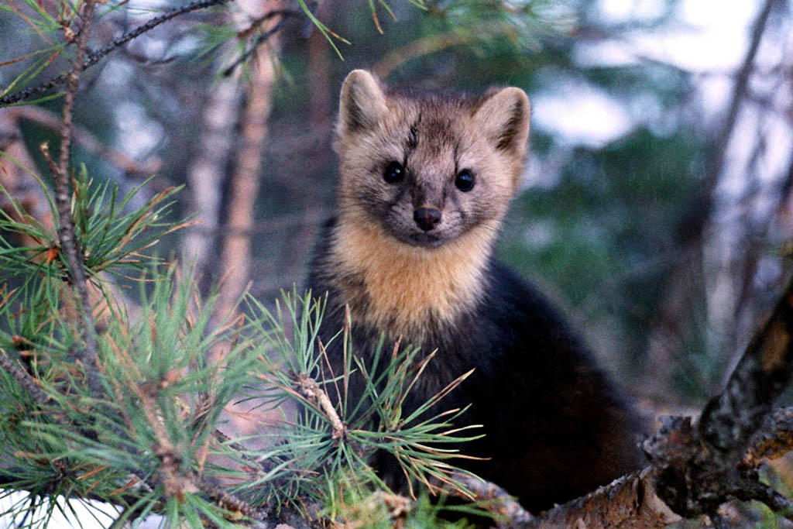
Баргузинский заповедник создан в 1916 году для сохранения и увеличения численности соболя. На момент основания на всей территории нынешнего заповедника насчитывалось всего около 20—30 особей соболя.

Slide 6
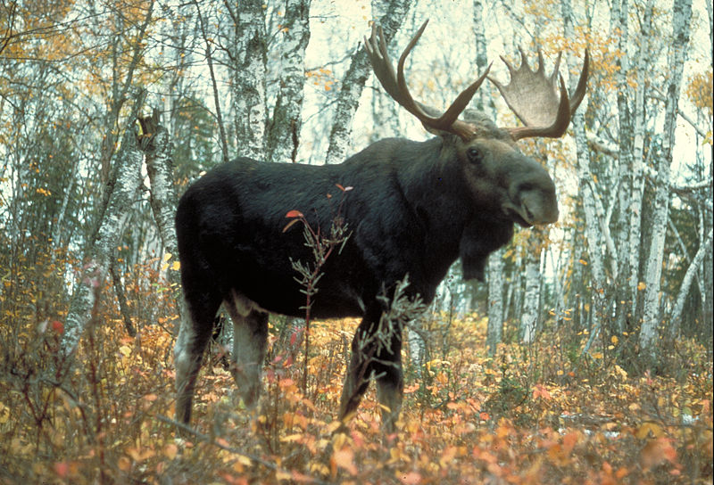
В Баргузинском заповеднике обитает лось

Slide 7
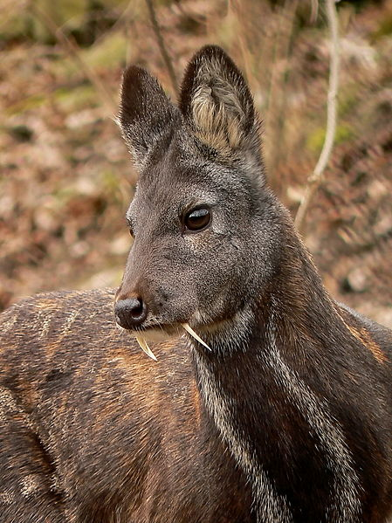
В Баргузинском заповеднике обитает кабарга.
В отличие от оленей, к которым кабаргу иногда относят, рога у неё отсутствуют. У самцов — длинные изогнутые клыки, выступающие из-под верхней губы на 7—9 см; выполняют роль турнирного оружия. У них также имеется брюшная железа, вырабатывающая мускус.

Slide 8
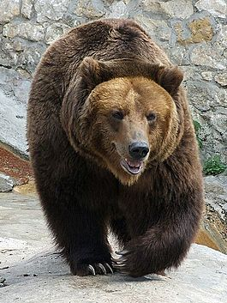
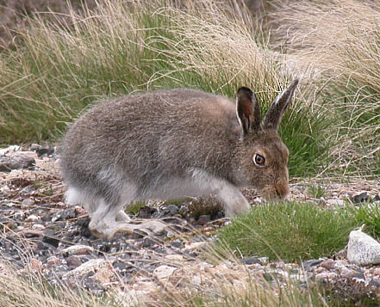
В Баргузинском заповеднике обитают заяц-беляк, бурый медведь. (Всего 41 вид млекопитающихся)

Slide 9
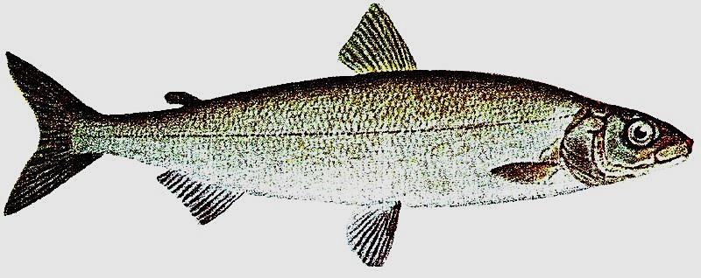
В водах заповедника встречаются
осётр
сиг

Slide 10
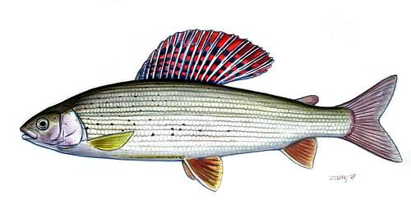
В водах заповедника встречаются и другие виды рыб.
хариус
таймень

Slide 11
C 1986 года входит в число мест, охраняемых ЮНЕСКО. (UNESCO — The United Nations Educational, Scientific and Cultural Organization)
Организация Объединённых Наций
по вопросам образования, науки и культуры.

Slide 12
